Slide 1

[커스텀 밀키트 플랫폼] 메킷밀킷
발표자 윤 상 현
Notes:
http://minheeblog.tistory.com/category/PPT

Slide 2



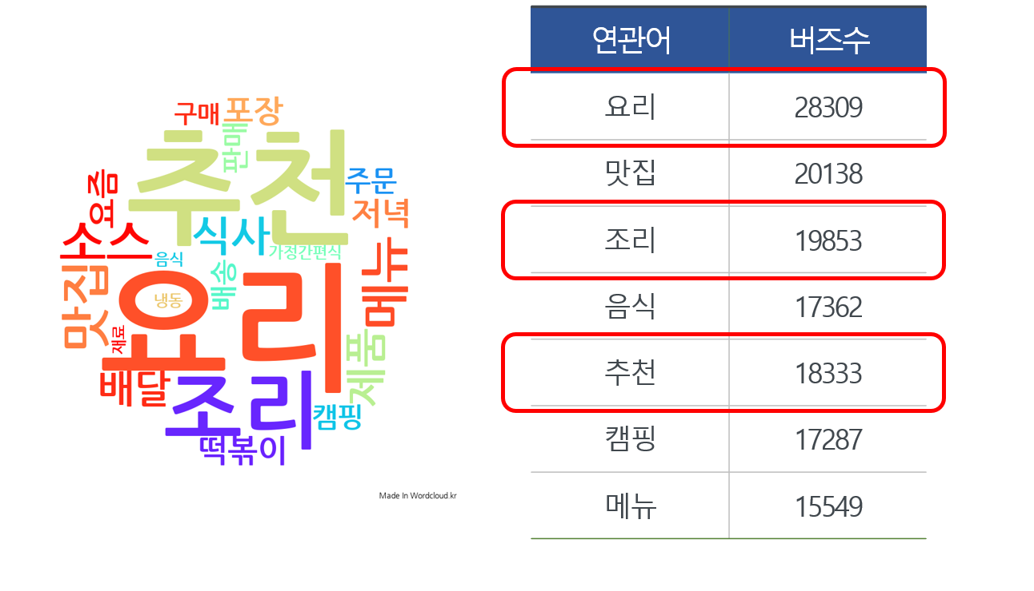
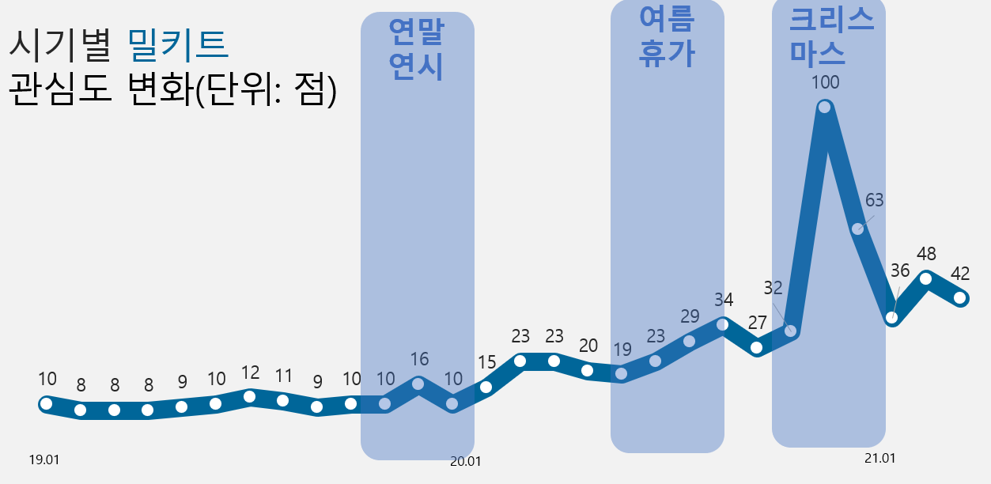
01 문제인식(Problem)
[밀키트의 요리화]
밀키트 연관 검색어: 요리, 조리, 추천
특히 기념일, 휴일의 밀키트 수요가 높다
[커스텀 밀키트]
요리의 강점: 자유도, 정성
자유도와 정성을 표현하는 밀키트 플랫폼의 가능성
개발동기

Slide 3
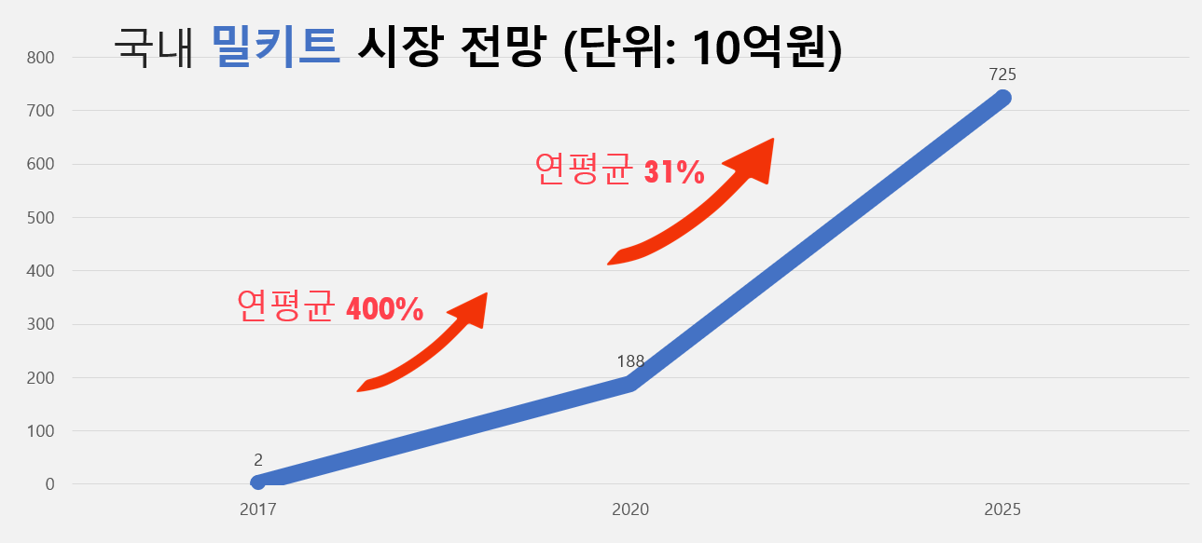




01 문제인식(Problem)
[국내 밀키트 시장]
연평균 400%의 성장세
향후 5년간 연평균 31%의 상승세 추정
[온라인 마켓]
밀키트 시장에서 온라인 마켓이 차지하는 비중은 절반 이상
작년 대비 약 10.6%의 비중 상승
* 온라인 밀키트 마켓의 높은 가능성
시장현황
10.6% 증가

Slide 4

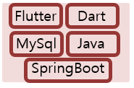
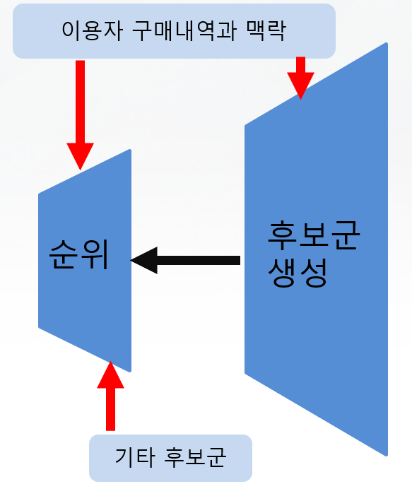

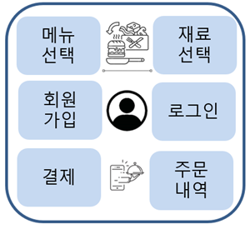

02 실현가능성(Solution)
[Front-end]
유저 입력값을 수신 후 back-end에 전달
Back-end 영역에서 받은 정보를 유저에게 노출
[Back-end]
유저가 입력한 정보를 DB에 전달
러닝, 추천 알고리즘을 통해 선별된 정보를 front-end에 전달
[AI]
누적된 데이터와 추천 알고리즘 기반 딥러닝 학습 모델
유저에게 적절한 메뉴와 재료를 추천
기술 스택
추천 알고리즘
data
Deep learning!
개발방법
고객 편의성
소비자 데이터
로그인 정보
구매내역
위시 리스트
소비자 정보
요리 데이터
레시피 목록
소비자 별 선호도
쉽고 빠르게 취향에 맞는 밀키트를 배달 받는다.
front-end
식자재 활용성
학습된 데이터 기반
적당량의 매입을 통해 지출 감소
Back-end
식재료 데이터
실제 재고
예측 판매량
비고( 예측 판매량 – 실제 재고)
소비자별 선호도
레시피 데이터
레시피 목록
소비자 별 선호도
고객 정보 관리
환경 개선성
추천 상품 관리
학습 데이터로 식재료 소비량을 예측하여 식재료 폐기물 감소
상품 등록 및 관리

Slide 5
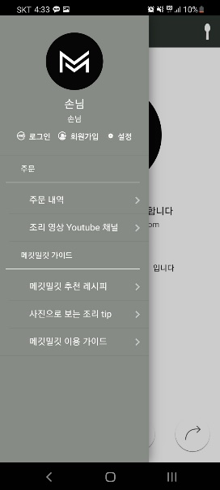
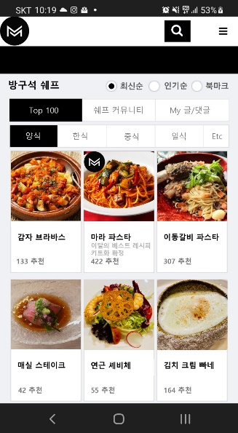
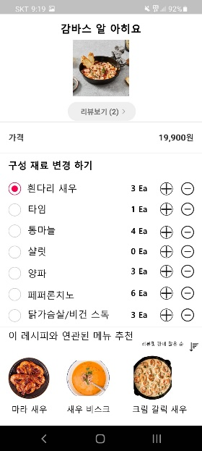

02 실현가능성(Solution)
[유저 접근성]
유튜브를 통한 조리 영상 서비스
딥러닝을 통해 적절한 조리법을 이미지로 생성
[커스텀 밀키트 서비스]
딥러닝을 통한 추천메뉴 기능
콘텐츠 필터링을 기반으로 메뉴에 따른 적절한 식재료 추천
유저가 선택한 재료를 포장해 집 앞으로 배송
서비스 내용
메뉴 자동 추천
식재료 자동 추천
커스텀 밀키트
수령
서비스 선택
메뉴 선택
재료
추가, 삭제
Deep running
Deep running

Slide 6
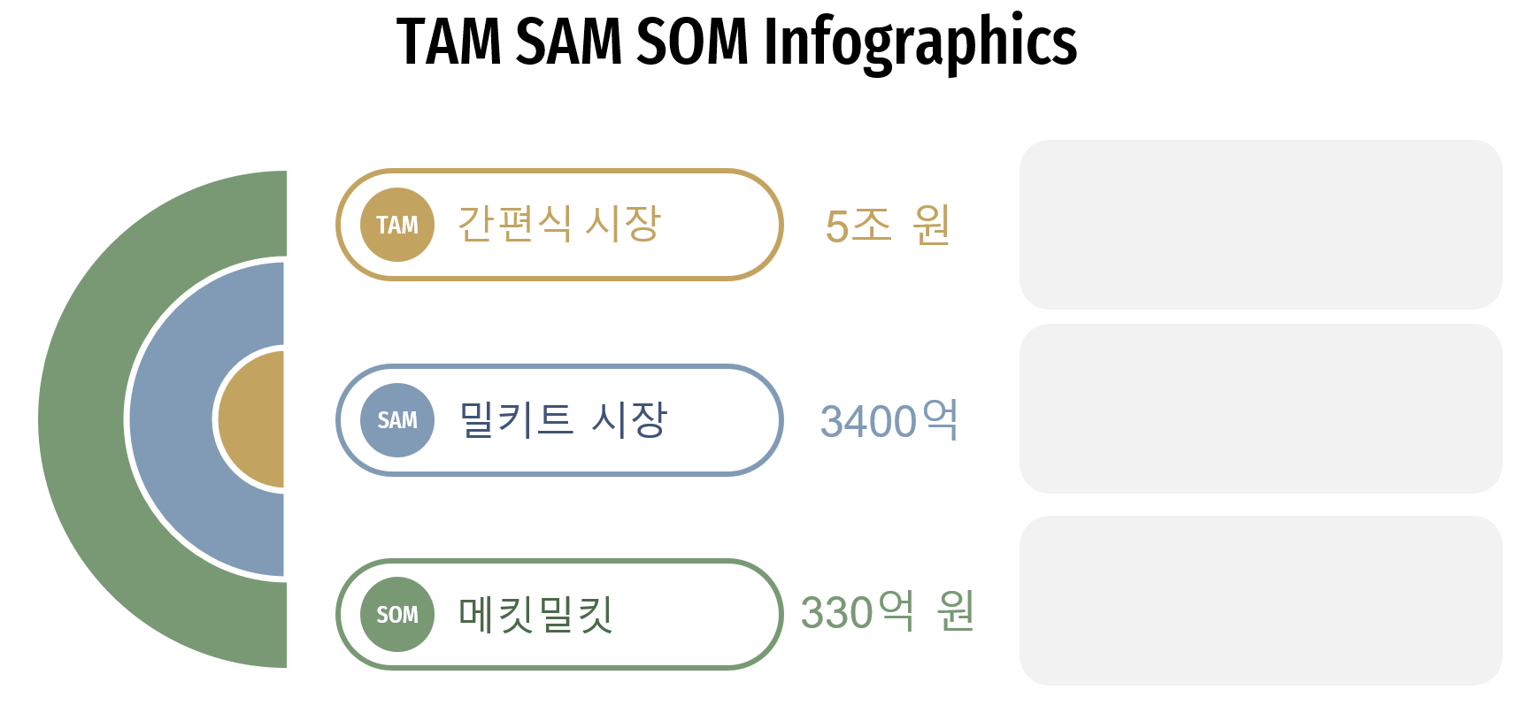
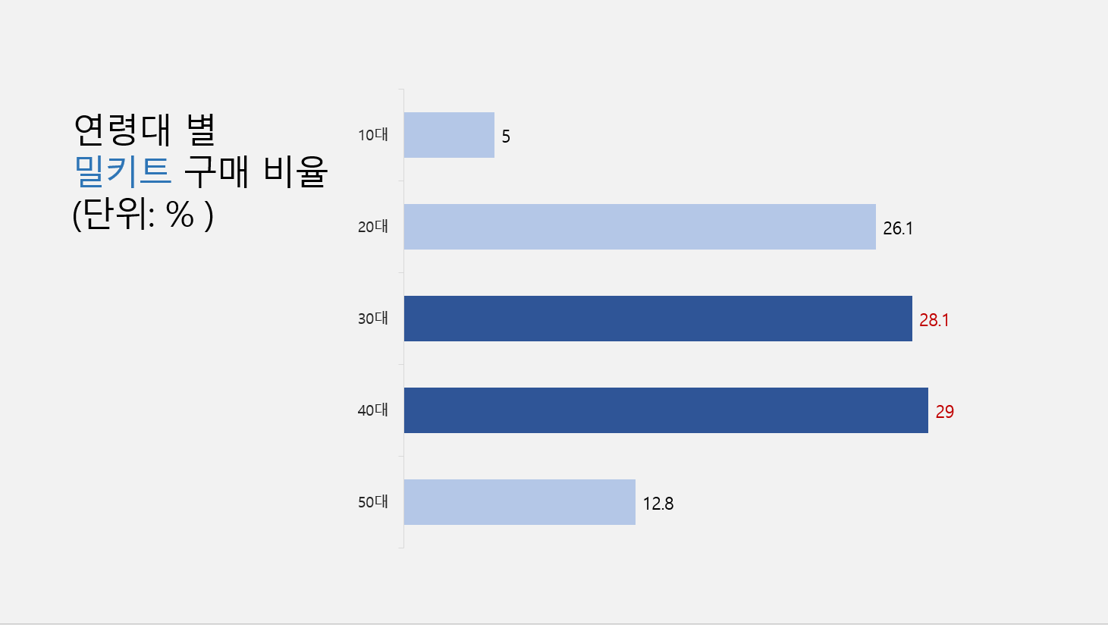

03 성장전략(Scale-up)
[초기 시장]
- 국내 30-40세대 주부들의 밀키트에 대한 높은 관심도
- 커스텀 밀키트의 요리적 강점을 통해 30-40세대 주부를 타겟
[중, 장기 시장]
- 밀키트에 관심이 적은 계층까지 목표시장 확장
- 조리 간편화 기술을 통한 간편식 시장에 진출
목표시장
2022년 간편식 시장 규모 약 5조
(2025년 약 7조 5천억 추정. 이번년도 대비 약 150% 성장)
대표 3사 - CJ, 오뚜기, 풀무원
2022년 밀키트 시장 규모약 3400억 (2025년 약 7250억 추정. 이번년도 대비 약 213% 성장)
대표 3사 – 프레시지, hy 잇츠온,
CJ제일제당 쿠킷
국내 3040 세대(밀키트 시장중 약 57%)
2022년 30-40 밀키트 시장(약 2200억)
중 약 15% 시장
메킷밀킷 시장 규모 – 330억

Slide 7









03 성장전략(Scale-up)
[O2O]
- 커스텀 밀키트 제조 및 유통을 통한 수익 창출 (약 50%의 마진 수익 창출)
[B2B]
- 공공 유통망을 통해 학습된 데이터를 기업에 판매 (약 700,000원/GB 가량의 수익 창출)
[광고]
- 딥러닝을 통한 맞춤 광고 서비스를 통한 수익 창출 (건당 약 290,000원/월)
메킷밀킷
비즈니스 모델
학습된 데이터 판매
맞춤 광고 서비스
밀키트 상품 판매
생산비의 50% 마진
700,000원/GB
290,000원/월
O2O 수익
창출
B2B 수익 창출
고객
기업

Slide 8
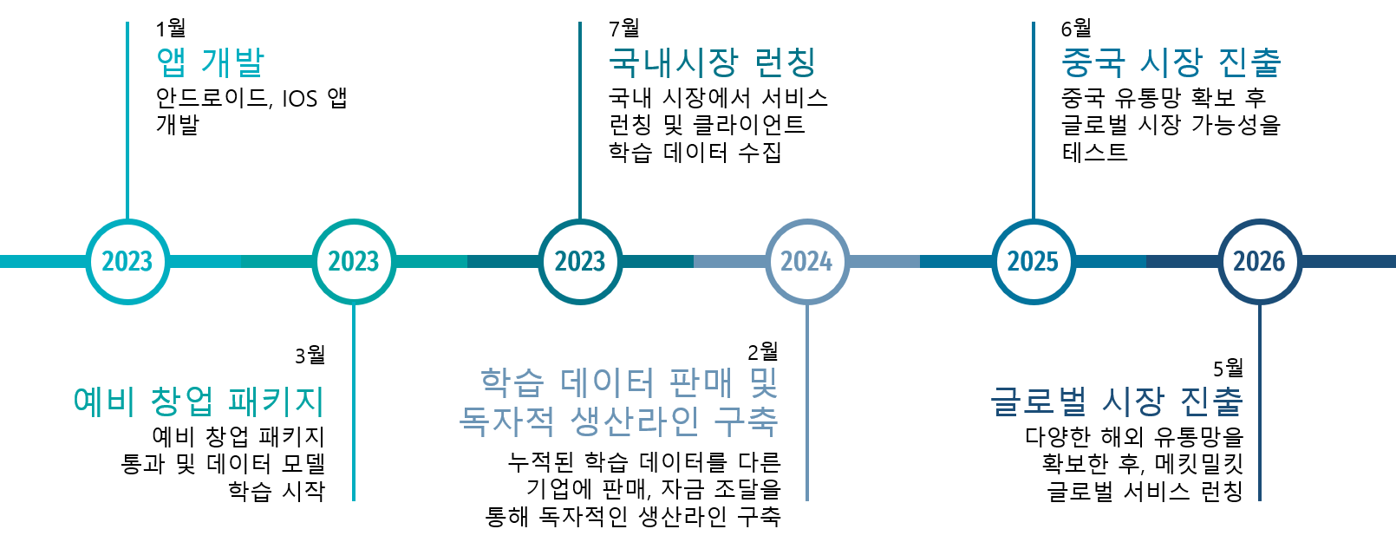
03 성장전략(Scale-up)
[2023년 1월 – 2023년 3월]
안드로이드, IOS 애플리케이션 개발
예비 창업 패키지를 통한 자금조달
[2023년 7월 – 2024년 2월]
국내 시장 런칭 및 딥러닝 모델 학습 시작
- 학습 데이터 판매 및 국내 독자적 생산망 구축
[2025년 6월 – 2026년 5월]
중국 시장 진출을 통한 글로벌 진출 가능성 테스트
글로벌 유통망 확보 후 글로벌 시장 진출
마일스톤

Slide 9

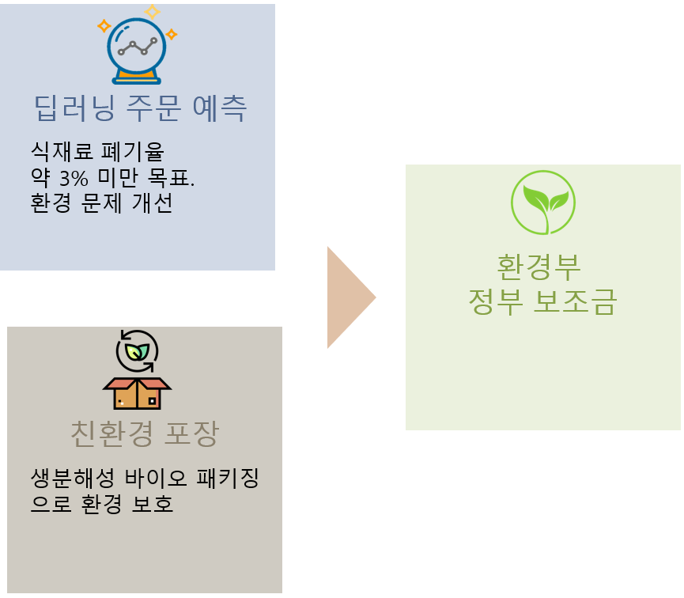

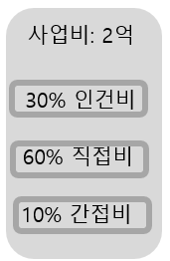

03 성장전략(Scale-up)
[환경적 가치]
딥러닝 소비자 주문 예측을 통한 식재료 폐기율 감소
생분해성 바이오 패키징
[자금 조달]
환경적 가치를 통한 환경부 정부 보조금
벤처 캐피탈, 엑셀러레이터를 통한 초기 자금 완화.
* 사업 성장을 통한 자금 확보로 독자적 국내 유통망 확보
사업운영
엑셀러레이터
독자적국내 유통망 확보
엑셀러레이터를 통한 초기
사업 비용 완화
자금 조달
친환경적인 social effect
환경부 정부 보조금 취득
벤처 캐피탈
벤처 캐피탈로 초기 자금 확보

Slide 10
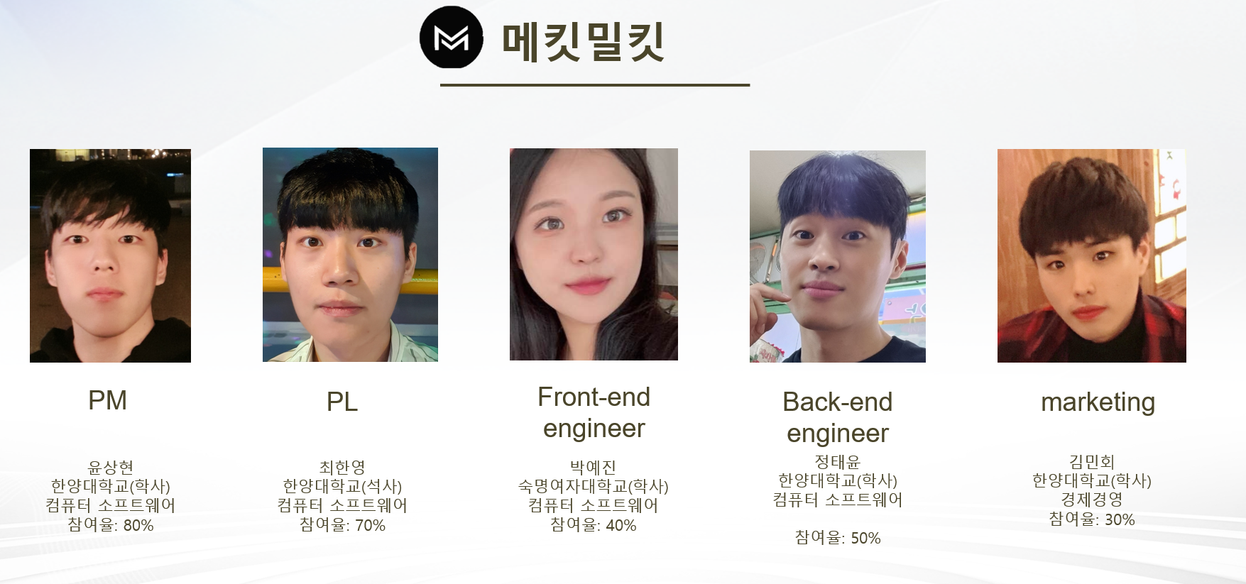
04 팀 구성(Team)
윤상현: PM (한양대학교 학사) 참여율 80%
- 최한영: PL (한양대학교 석사) 참여율 70%
박예진: Front-end (숙명여자대학교 학사) 참여율 40%
정태윤: Back-end (한양대학교 학사) 참여율 50%
김민회: Marketing (한양대학교 학사) 참여율 30%
팀&협력사

Slide 11

우리는
요리의 감동을 문 앞으로 전하기
위해 정성을 전달해 드리겠습니다.

